Slide 1

[Nome do curso]
[Nome do palestrante] [Posição]
Aula 2: Selecionando elementos
[Nome da aula]
Manipulando o DOM

Slide 2

Objetivos
1. Apresentar a estrutura HTML
2. Apresentar métodos para interagir com os elementos de uma página

Slide 3
[Nome do curso]
[Nome do palestrante] [Posição]
Aula 1| Etapa 1:
Métodos
[Nome da aula]
Manipulando o DOM

Slide 4
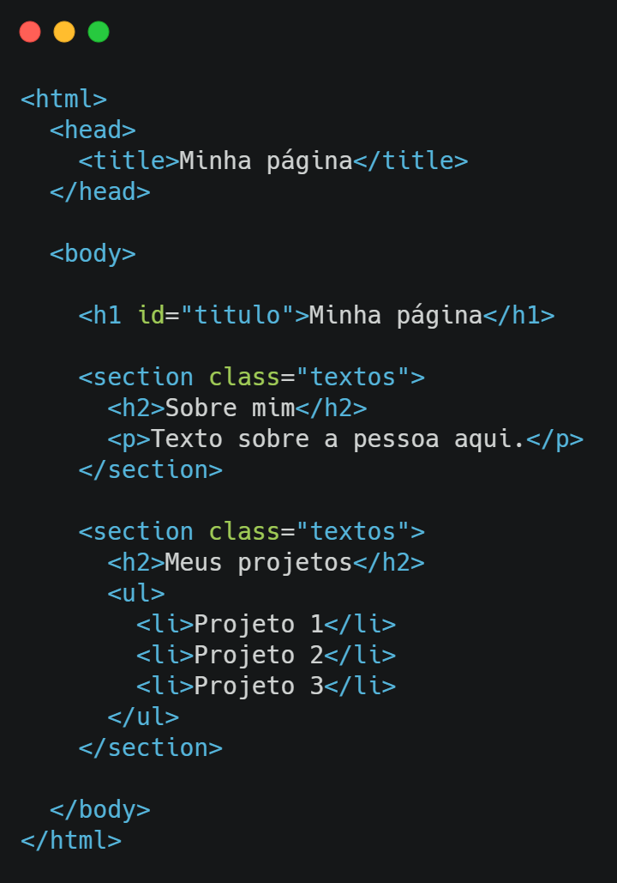
Estrutura HTML
tag
id
classe

Slide 5
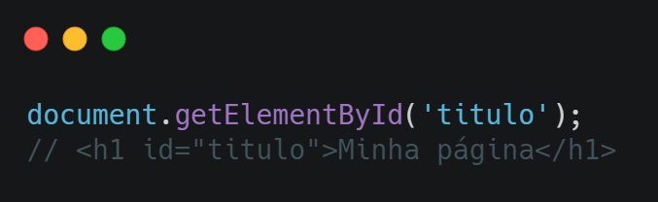
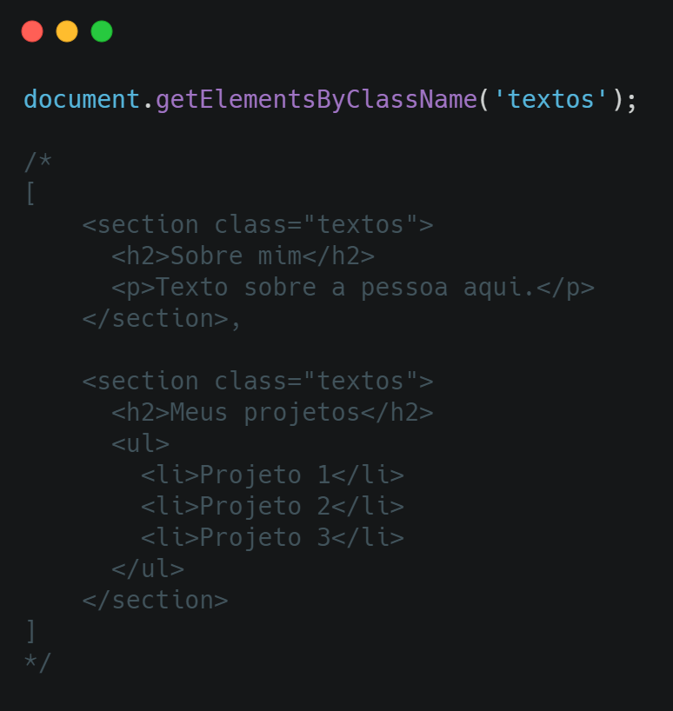
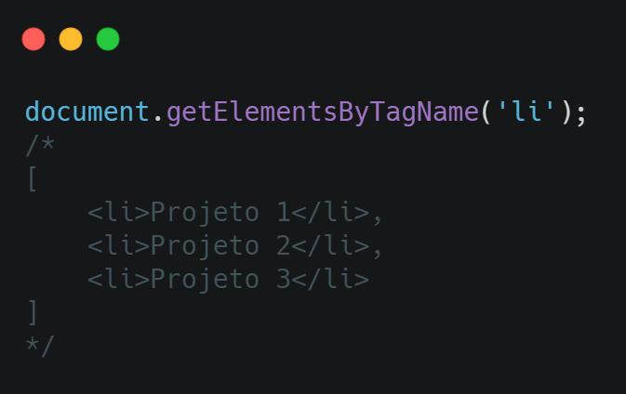
Métodos
Selecionando os elementos de uma página

Slide 6
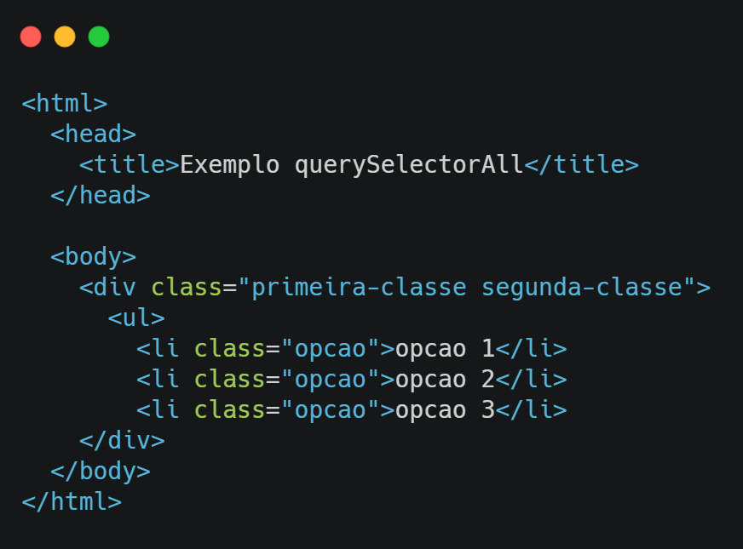
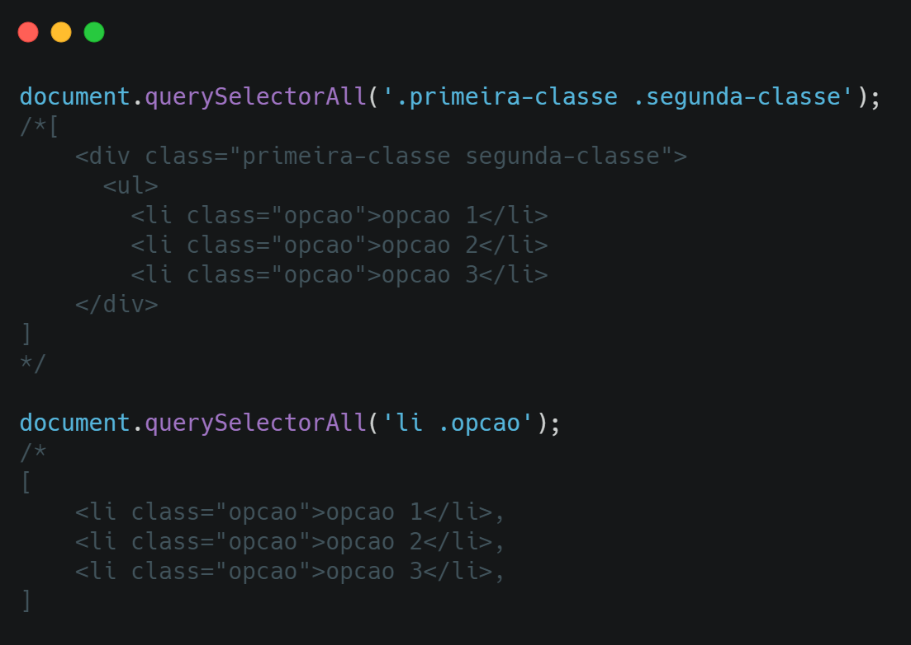
Métodos
Selecionando os elementos de uma página

Slide 7
Adicionar e deletar
Método | Descrição
document.createElement(element) | Cria um novo elemento HTML
document.removeChild(element) | Remove um elemento
document.appendChild(element) | Adiciona um elemento
document.replaceChild(new, old) | Substitui um elemento

Slide 8
[Nome do curso]
[Nome do palestrante] [Posição]
Dúvidas?
[Nome da aula]
> Fórum do curso
> Comunidade online (discord)

